Slide 1
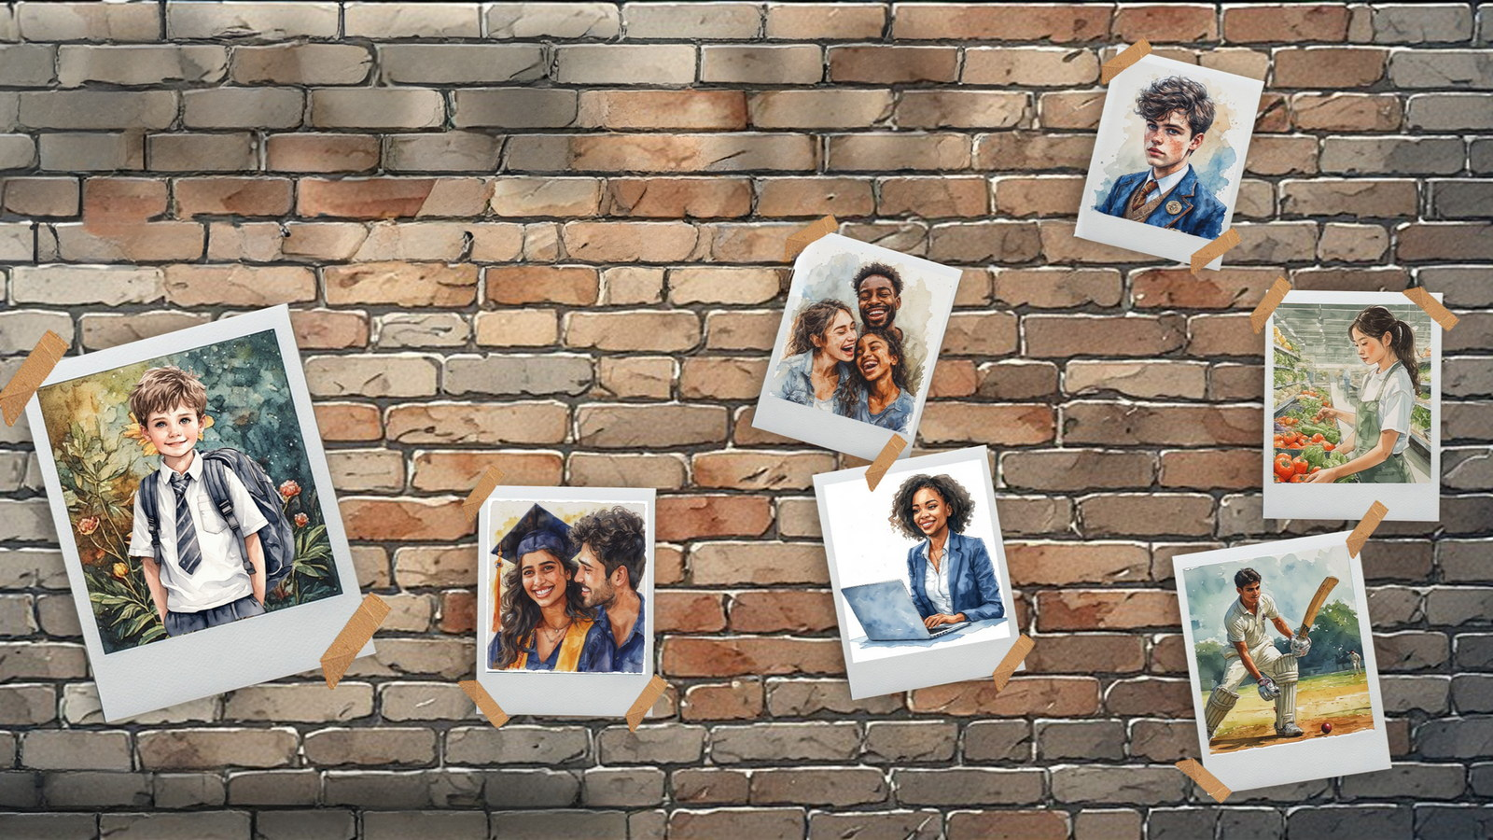

GRAAD 10
Selfontwikkeling in die samelewing
Kwartaal 3
Les 2: Fisiese veranderinge tydens adolessensie
Notes:
Nota aan onderwyser: Maak seker dat die klas in ses groepe verdeel is. Elke groep moet ongeveer 4–6 leerders hê.
Skyfie 1: Welkom terug, Graad 10’s. In die vorige les het ons op veranderende lewensrolle en verantwoordelikhede gefokus soos adolessente na volwassenheid oorgaan.
Vandag gaan ons fokus op die fisiese ontwikkelingsveranderinge wat tydens adolessensie plaasvind.

Slide 2
Vinnige Opsomming
Verskillende lewensrolle
Verantwoordelikhede gekoppel aan lewensrolle
Hoe lewensrolle verhoudings beïnvloed
Veranderende lewensrolle
Invloed van kultuur en samelewing op lewensrolle
Notes:
Skyfie 2: Voordat ons aangaan, kom ons kyk hoe goed jy kan onthou. Draai na jou maat. Een van julle sal die “leerder” wees en die ander die “tutor”. Die tutor het twee minute om soveel as moontlik van die vorige les te deel. Die leerder moet aan drie vrae dink oor iets uit die vorige les wat hulle graag beter wil verstaan. Fokus op die volgende:
Verskillende lewensrolle
Verantwoordelikhede wat aan lewensrolle gekoppel is
Hoe lewensrolle verhoudings beïnvloed
Veranderende lewensrolle
Die invloed van kultuur en die samelewing op lewensrolle
Welgedaan, Graad 10's. Dit is goed om te hoor dat die meeste van julle die grondslag van verlede week se les onthou.

Slide 3
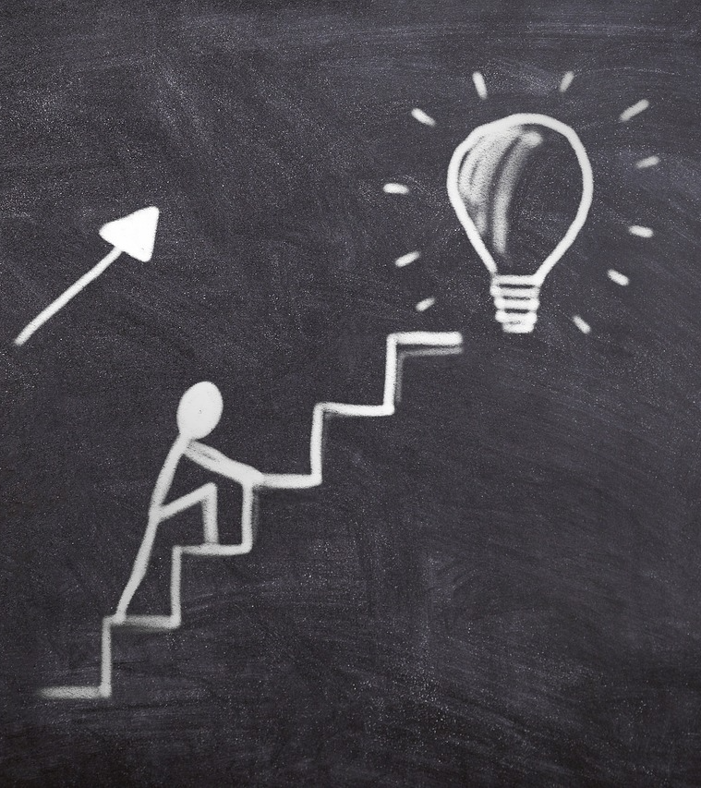
Teen die einde van hierdie les behoort jy in staat te wees om die volgende te kan doen:
Verduidelik hormonale veranderinge tydens puberteit.
Identifiseer algemene sekondêre geslagskenmerke wat tydens adolessensie kan voorkom.
Onderskei tussen primêre veranderinge, sekondêre geslagskenmerke en ander algemene fisiese veranderinge tydens adolessensie.
Beskryf hoe fisiese veranderinge tydens puberteit selfbeeld, liggaamsbeeld en interaksies met ander kan beïnvloed.
Notes:
Skyfie 3: Teen die einde van hierdie les behoort leerders in staat te wees om die volgende te kan doen:
Verduidelik hormonale veranderinge tydens puberteit.
Identifiseer algemene sekondêre geslagskenmerke wat tydens adolessensie kan voorkom.
Onderskei tussen primêre veranderinge, sekondêre geslagskenmerke en ander algemene fisiese veranderinge tydens adolessensie.
Beskryf hoe fisiese veranderinge tydens puberteit selfbeeld, liggaamsbeeld en interaksies met ander kan beïnvloed.

Slide 4
Wat is puberteit?
Puberteit is die proses om van 'n kind na 'n volwassene te verander.
Hormone veroorsaak fisiese veranderinge:
Testosteroon (mans) – veroorsaak veranderinge soos spermproduksie, groei van testikels, 'n dieper stem en meer liggaamshare.
Estrogeen (vroue) – veroorsaak veranderinge soos borsontwikkeling, verbreding van die heupe en die begin van die menstruele siklus.
Notes:
Skyfie 4: Waarom dink jy begin jou liggaam verander? (Laat ’n paar antwoorde toe.)
Korrek. Jou liggaam ontwikkel van ’n kind se liggaam na ’n meer volwasse liggaam. Dit word puberteit genoem.
Ek is seker die leerders wat Lewenswetenskappe neem kan vir ons meer vertel oor die fisiese veranderinge en prosesse.
Tydens puberteit tree hormone as chemiese boodskappers in die liggaam op. Hierdie hormone stuur boodskappe na verskillende liggaamsdele ten opsigte van groei, rypwording en verandering.
By mans speel testosteroon ’n belangrike rol in veranderinge soos spermproduksie, die groei van die testikels, ’n dieper stem en meer liggaamshare.
By vroue speel estrogeen ’n belangrike rol in veranderinge soos borsontwikkeling, die breër raak van die heupe en die begin van die menstruele siklus.
Hierdie hormonale veranderinge lei tot twee hoofsoorte fisiese veranderinge: sekondêre geslagskenmerke en primêre liggaamsveranderinge.

Slide 5
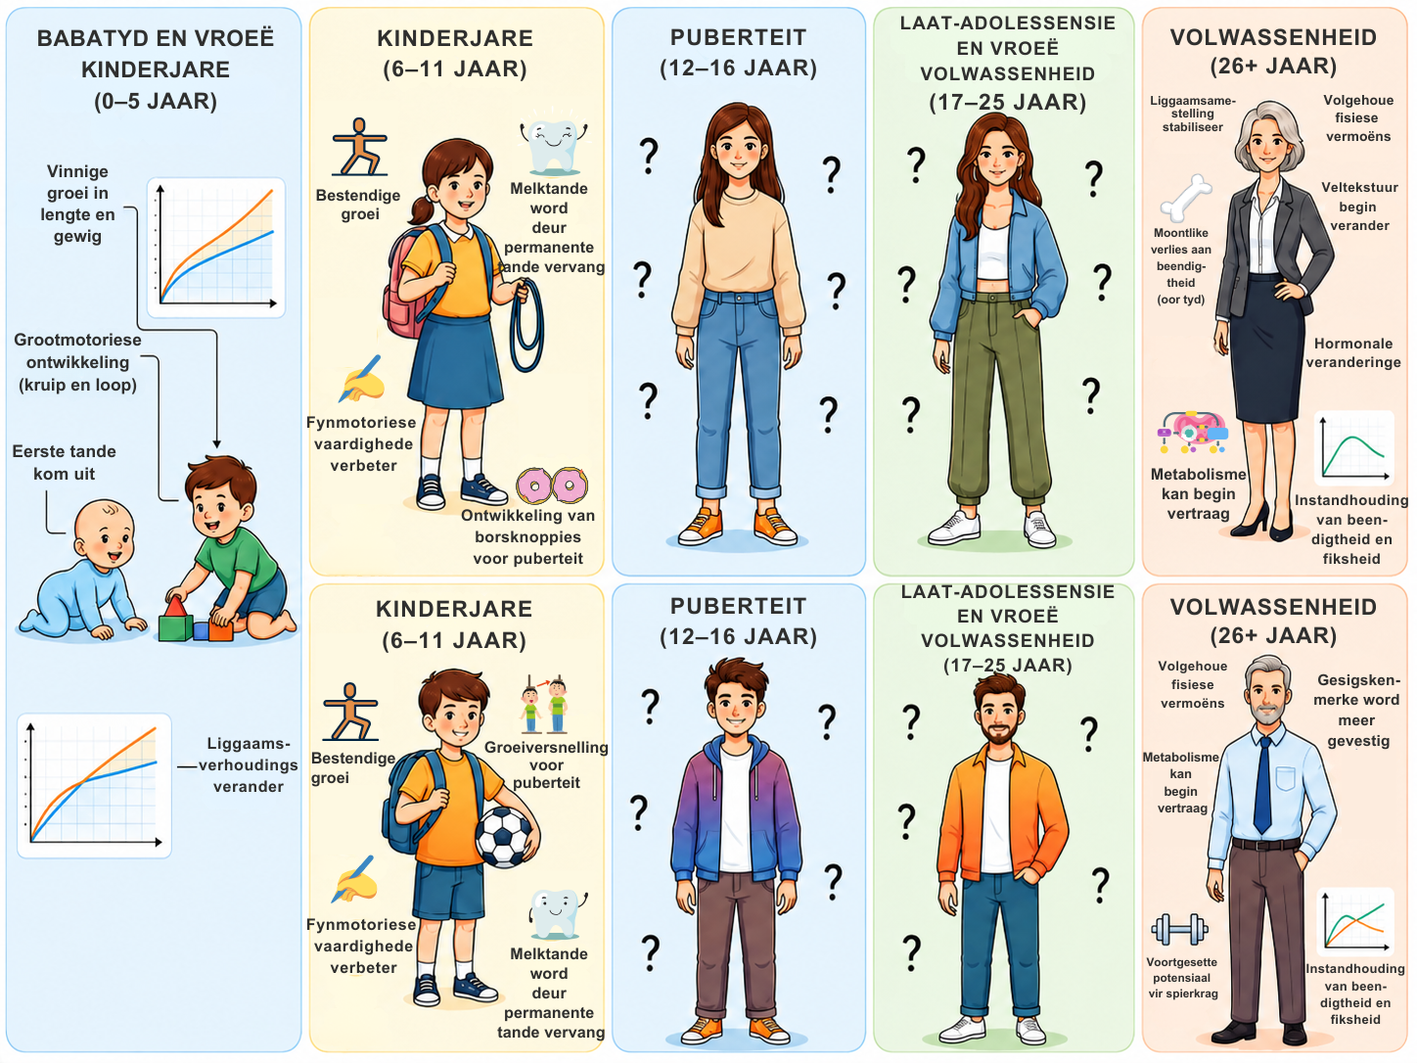
Sekondêre geslagskenmerke
Die fisiese reis van geboorte tot volwassenheid by mans en vroue
Fisiese tekens dat die liggaam volwasse word – nie direk betrokke by voortplanting nie.
Notes:
Skyfie 5: Baie tieners ervaar vinnige fisiese groei. Hulle kan langer word, gewig optel, meer liggaamshare ontwikkel en veranderinge in liggaamsvorm opmerk.
Hierdie sigbare veranderinge word sekondêre geslagskenmerke genoem omdat dit wys dat die liggaam volwasse word, maar nie direk by voortplanting betrokke is nie.
Ek is seker jy weet reeds heelwat van die fisiese veranderinge wat tydens adolessensie by seuns en meisies plaasvind. Kom ons kyk hoe goed jy jou algemene kennis oor adolessensie ken.
Voltooi Aktiwiteit 1 in Les 2 – Werkkaart saam met jou maat. (Laat vyf minute toe om dit te voltooi.)
Nota aan onderwyser: Antwoorde is beskikbaar in Les 2 – Werkkaart MEMO, maar jy kan ook Skyfie 6 gebruik om die antwoorde te merk.

Slide 6

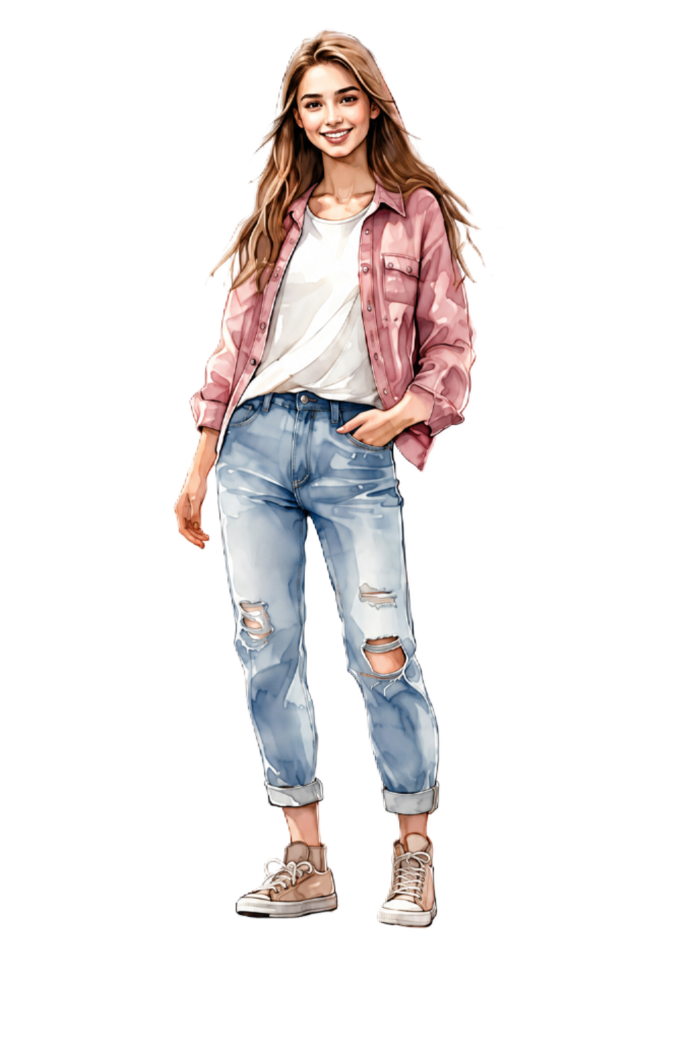
Terugvoer op aktiwiteit
Slegs mans:
Stem word dieper en laer
Gesighare kan groei (baard of snor)
Ereksies kan voorkom
Nagtelike ejakulasie kan voorkom
Slegs vroue:
Borste ontwikkel en heupe verbreed
Menstruasie begin (maandelikse siklus)
Ovulasie (vrystelling van eiers) begin
Kan swanger raak
Mans en vroue:
Vinnige toename in lengte (groeispurte)
Olierige vel en puisies/aknee kan ontwikkel
Liggaamshare neem toe (onder die arms en skaamstreek)
Gewig kan toeneem
Liggaamsreuk en sweet kan toeneem
Notes:
Skyfie 6: Kom ons kyk of jy die veranderinge in die korrekte kategorie kan groepeer. (Werk deur die antwoorde op die skyfie.)

Slide 7
Primêre Veranderinge
Vroue
Ovulasie
Menstruasie
Mans
Spermproduksie
Ereksies
Nagtelike ejakulasie
Veranderinge wat die voortplantingstelsel betrek
Notes:
Skyfie 7: Vroeër het ons gesê dat hormone veroorsaak dat die liggaam groei, volwasse word en verander. Sommige van hierdie veranderinge vind in die voortplantingstelsel plaas. Dit word primêre veranderinge genoem. Primêre veranderinge sluit die groei en rypwording van die geslagsorgane in.
By vroue sluit dit ovulasie en menstruasie in.
By mans sluit dit spermproduksie, die groei van die testikels en nagtelike ejakulasie in.

Slide 8
Ander Algemene Veranderinge
Baie tieners ervaar:
Aknee
Olierige vel
Oormatige sweet
Verskerpte Liggaams-reuk
Hierdie veranderinge is normaal tydens puberteit.
Notes:
Skyfie 8: Sommige veranderinge pas nie slegs in manlike of vroulike kategorieë nie. Baie tieners kan velprobleme, aknee, sweet en verskerpte liggaamsreuk ervaar. Dit is algemene veranderinge wat met hormone en aktiewe sweet- en oliekliere verband hou.
Dit is normaal en beteken nie dat daar iets fout is met jou nie. Eenvoudige daaglikse gewoontes kan help, soos om gereeld te bad/stort, deodorant te gebruik (indien dit beskikbaar of nodig is), skoon klere te dra en ’n betroubare volwassene om raad te vra as velprobleme moeilik hanteerbaar raak.

Slide 9
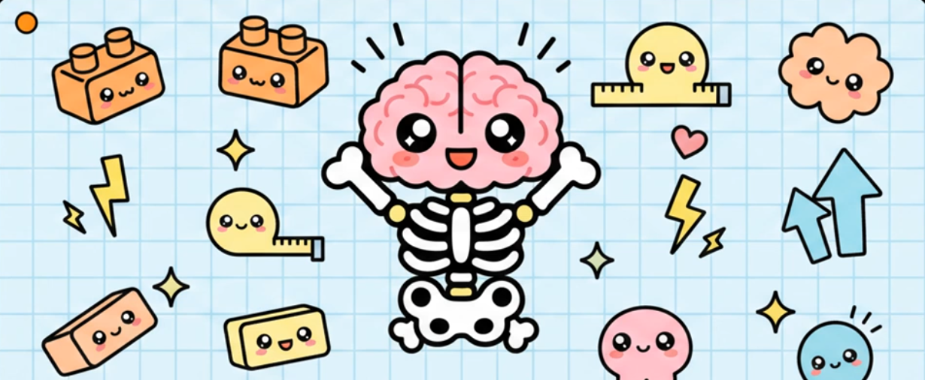

Kyk: Decoding Puberty
SKAKEL (tydstempel)
Notes:
Skyfie 9: Kom ons kyk na 'n video wat opsom wat ons tot dusver behandel het.
Kyk video:
Decoding Puberty
SKAKEL (tydstempel)

Slide 10
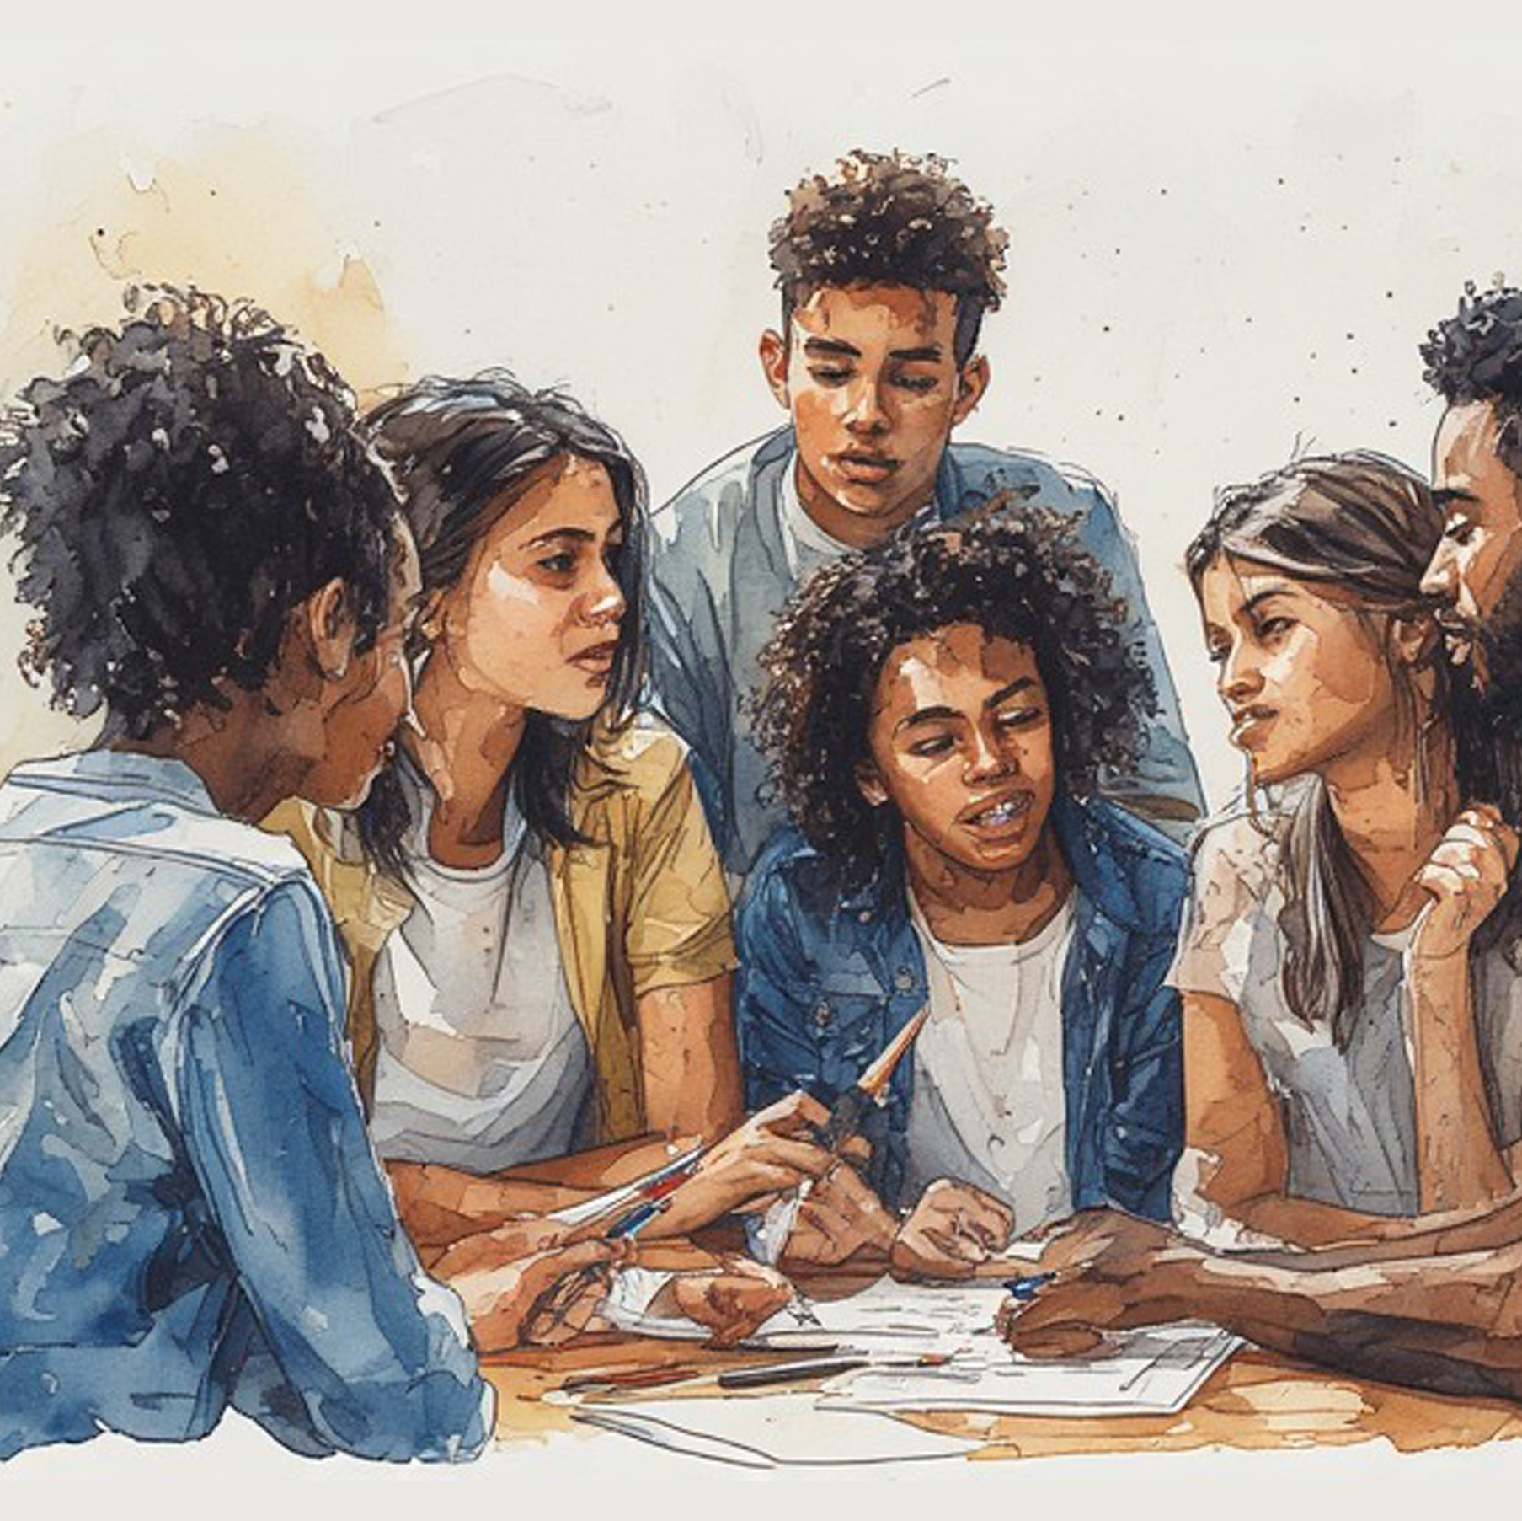
Groepaktiwiteit
Skep 'n plakkaat wat die volgende insluit:
  Primêre veranderinge
  Sekondêre geslagskenmerke
  Ander algemene veranderinge
Notes:
Skyfie 10: Dit mag soos baie inligting in een videogreep voel, maar dit is belangrik om die primêre en sekondêre veranderinge wat tydens puberteit in die manlike en vroulike liggaam plaasvind, te verstaan.
Een manier om hierdie veranderinge te onthou, is om die hoofpunte te breinstorm. Gebruik die notas van die video in Aktiwiteit 2 van Les 2 – Werkkaart, en werk saam met jou groep om ’n plakkaat te skep oor die fisiese veranderinge wat tydens adolessensie by tienerdogters en -seuns plaasvind.
Jou plakkaat moet die verskil tussen primêre veranderinge, sekondêre geslagskenmerke en ander algemene veranderinge wys.
Voltooi dit op die Les 2 – Plakkaat-templaat.
Wanneer jou groep klaar is, skryf julle name agterop en gee dit vir julle onderwyser. Jou onderwyser sal van die beste plakkate kies om op die klaskamer se galerymuur te vertoon.

Slide 11
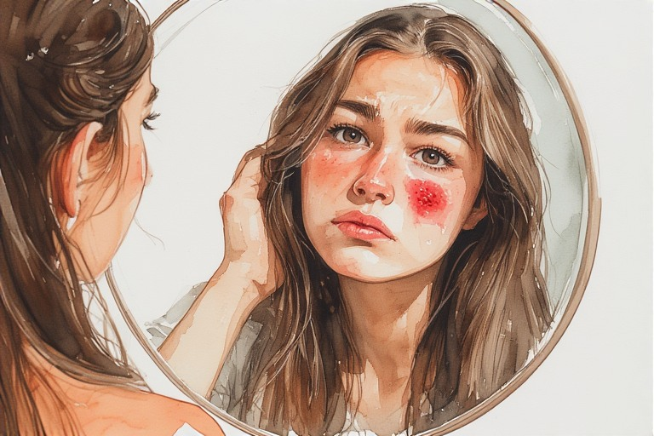
Fisiese veranderinge kan die volgende beïnvloed:
Selfvertroue
Emosies
Verhoudings
Notes:
Skyfie 11: Hierdie fisiese veranderinge beïnvloed nie net hoe ’n tiener se liggaam lyk en voel nie, maar kan ook beïnvloed hoe hulle oor hulself voel en hoe hulle met ander omgaan.
Bespreek die vrae in Aktiwiteit 3 van Les 2 – Werkkaart met jou maat. Voltooi die aktiwiteit as huiswerk.
Leerders kan hul antwoorde met Les 2 – Werkkaart MEMO merk.

Slide 12
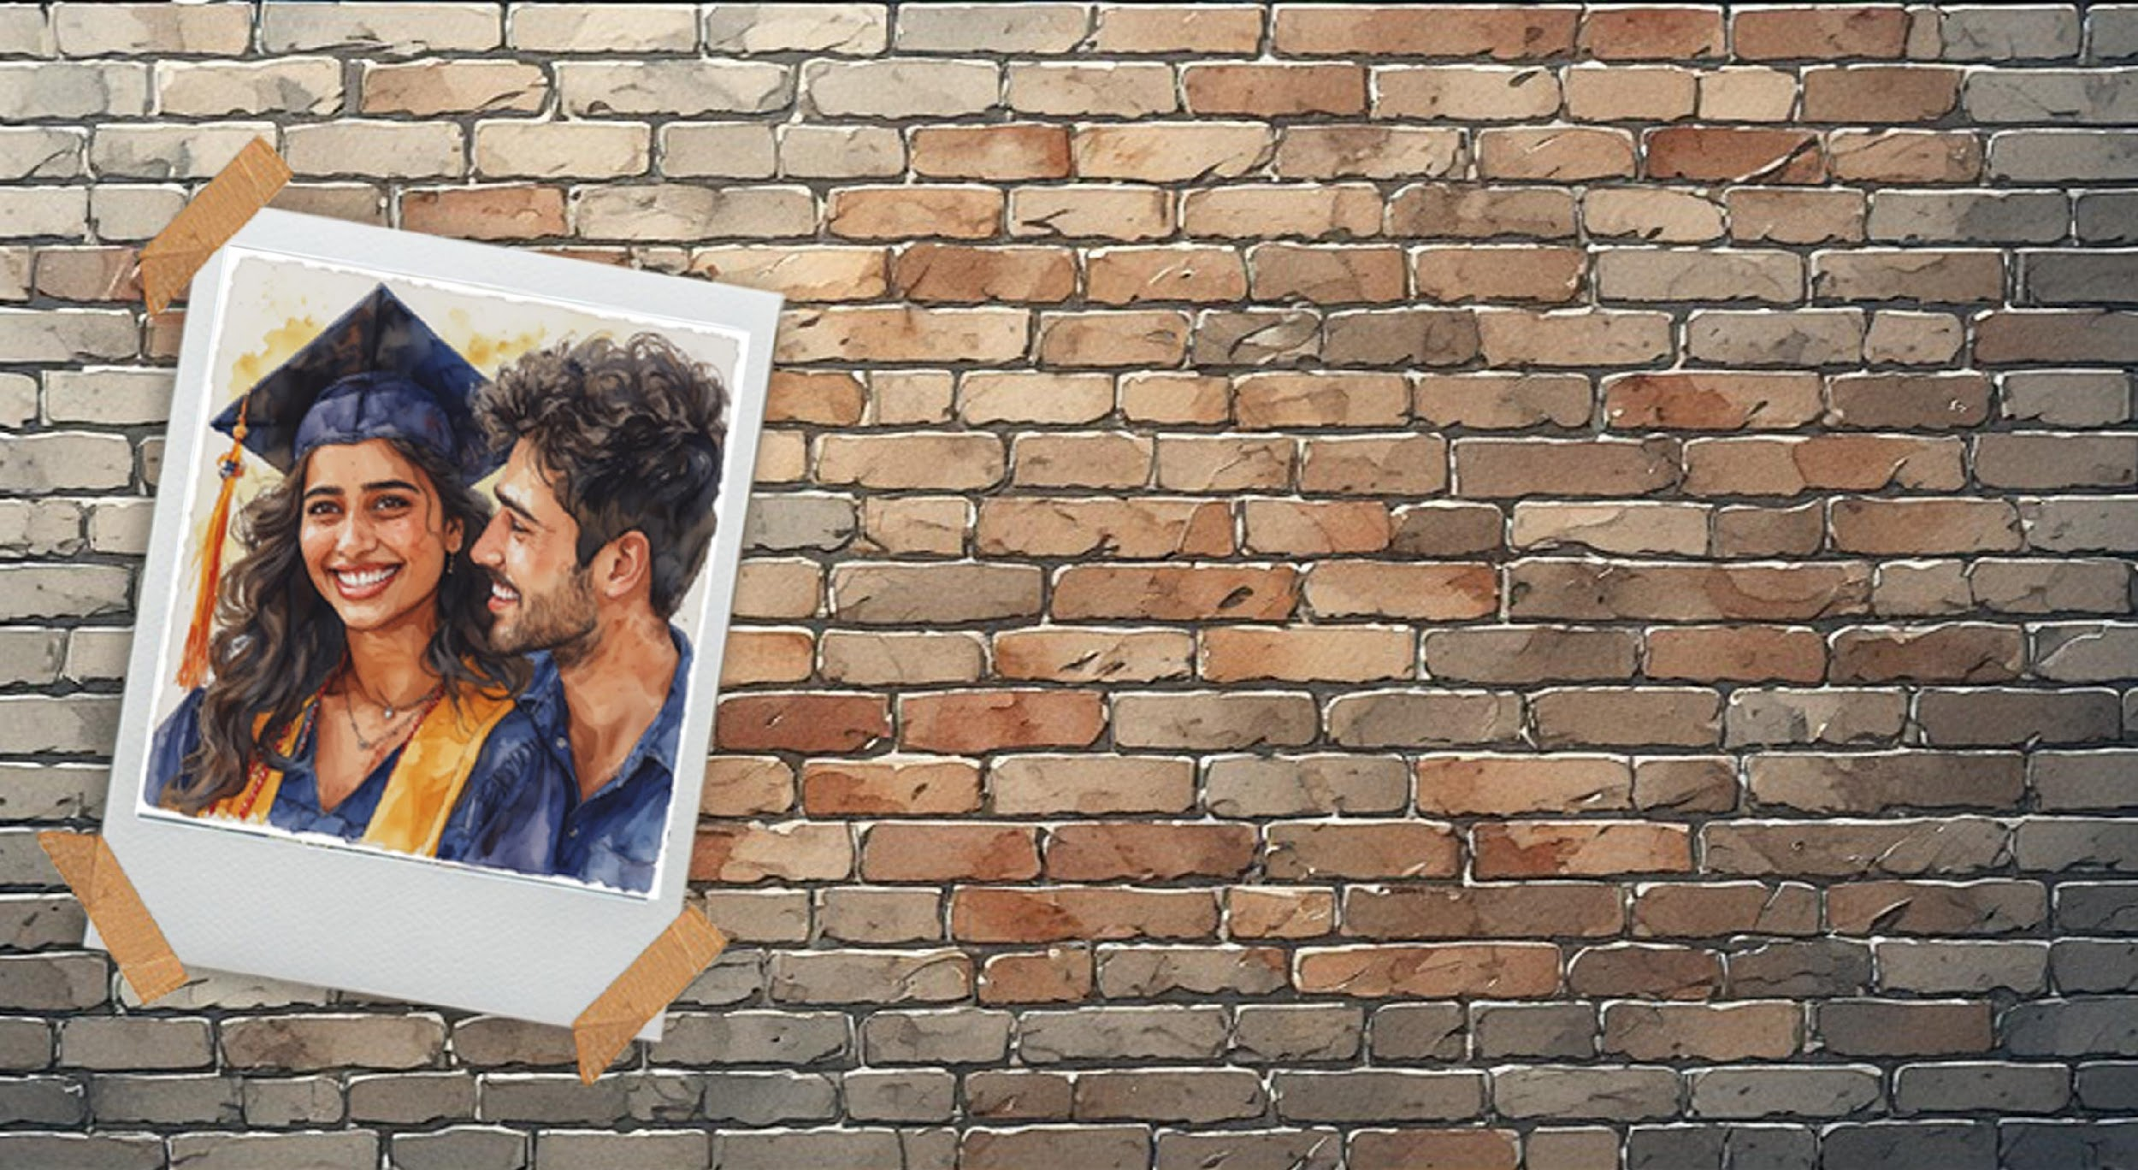
Refleksie
Notes:
Skyfie 12: Vandag het ons gekyk na die fisiese veranderinge wat tydens adolessensie kan plaasvind.
Om te sien hoe goed jy hierdie les verstaan het, voltooi Aktiwiteit 4 (Les 2 – Werkkaart).

